Slide 1
Multidimensional Adaptive Sampling and Reconstruction for Ray Tracing Hachisuka et al., 2008, SIGGRAPH.

Slide 2
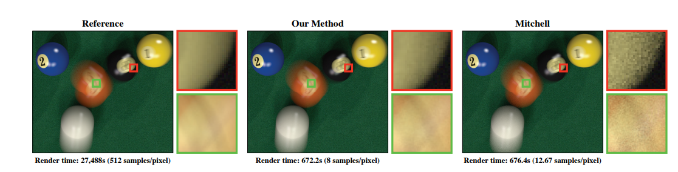
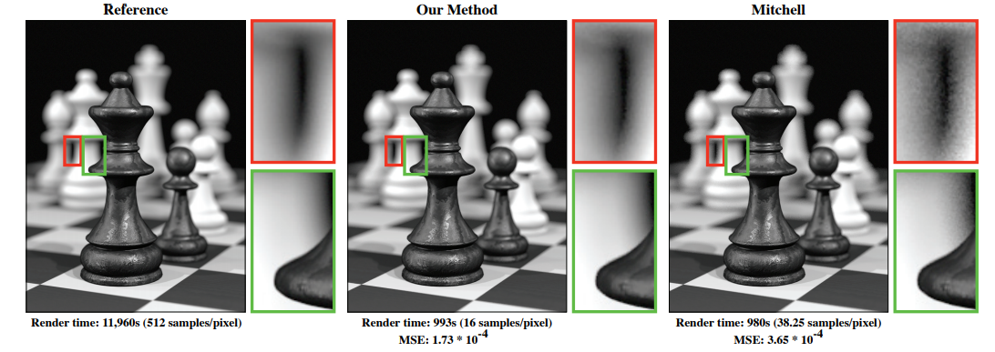
Multidimensional adaptive sampling and reconstruction for ray tracing

Slide 3
Multidimensional adaptive sampling and reconstruction for ray tracing
分野・概要
レイトレのための適応的サンプリング
コントリビューション
高次元空間での適応的サンプリング
従来のアプローチとその問題点
Image spaceアルゴリズム
✕ motion blurなどの多次元エフェクト
✕ MCレイトレ向きではない
NOTE:
モーションブラーは３次元（画像2＋時間1）
DoF ４次元
上記をあわせて５次元
アプローチ
サンプル→エラー計算→再構成
MC法だが、重み付けを確率密度関数で行わない（以前のすべてのサンプル情報を用いる。MarkovMC法は以前の１つ）
結果
soft shadows, motion blur, depth of field
Mittchell’s adaptive samplingよりサンプリング小でノイズ小
制限と今後の課題
最初のサンプル値とパラメータに強く依存
ただしMittchell’sよりは頑健
例：サンプルがすべて灰色領域→Mittchell’sはサンプルを置かない、本手法は置く

Slide 4
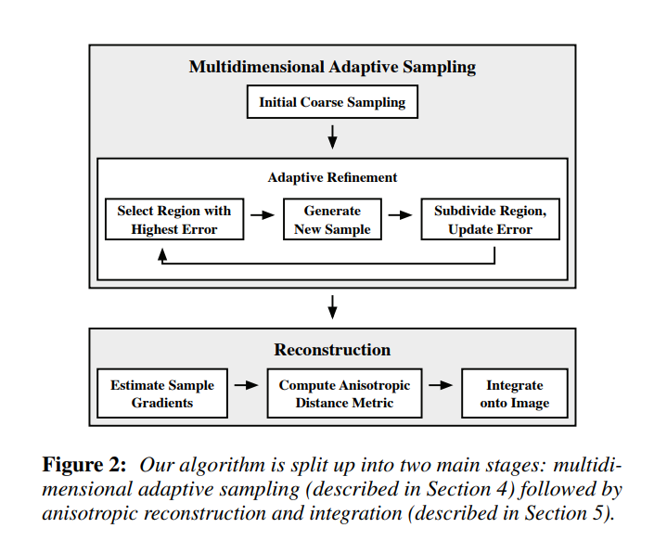
Multidimensional adaptive sampling and reconstruction for ray tracing

Slide 5
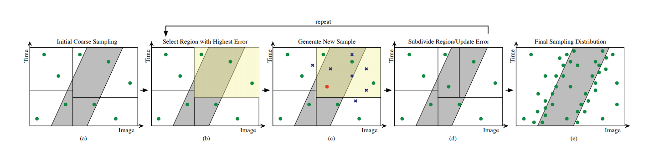
Multidimensional adaptive sampling and reconstruction for ray tracing

Slide 6
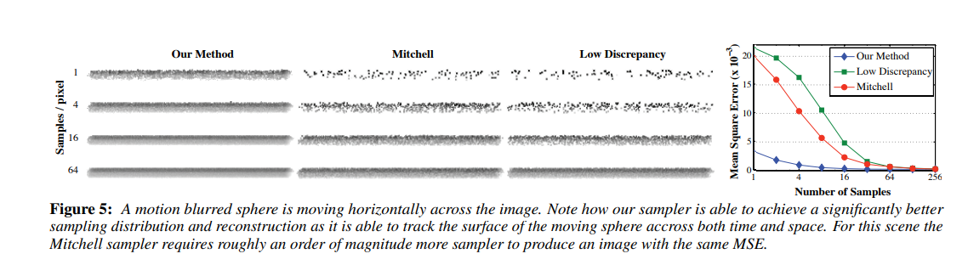
Multidimensional adaptive sampling and reconstruction for ray tracing
Motion Blur

Slide 7
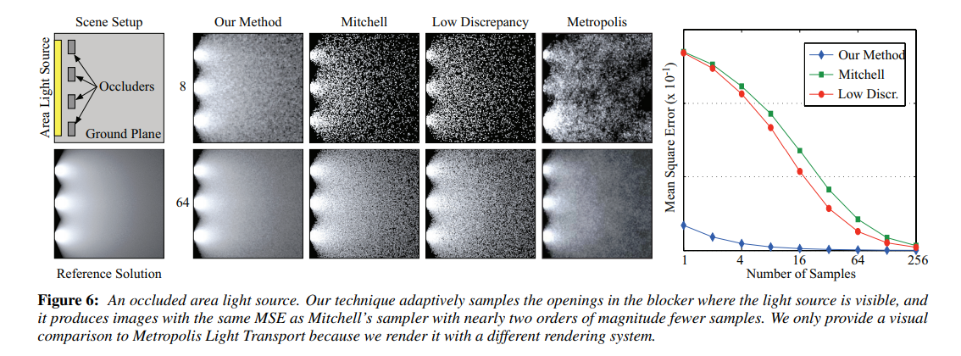
Multidimensional adaptive sampling and reconstruction for ray tracing
Soft Shadow

Slide 8
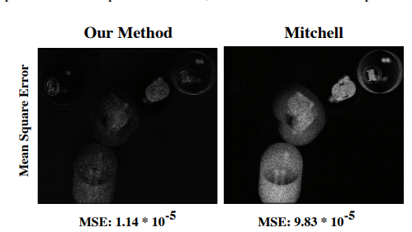
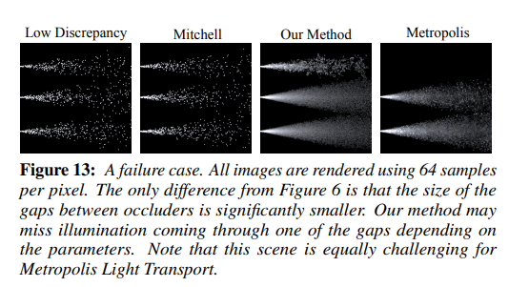
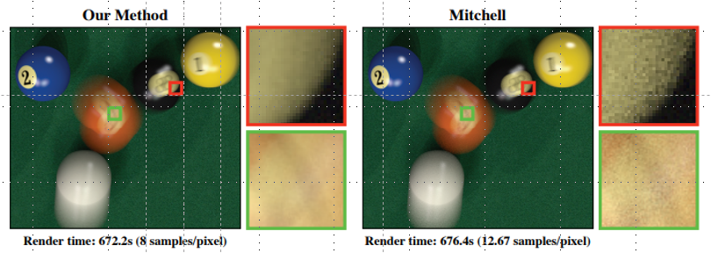
Multidimensional adaptive sampling and reconstruction for ray tracing

Slide 9
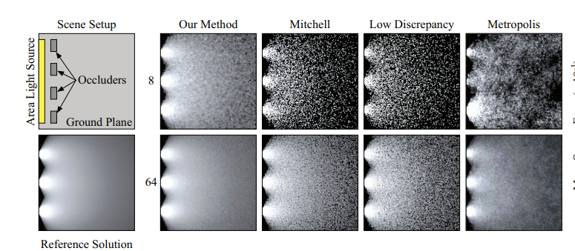
Multidimensional adaptive sampling and reconstruction for ray tracing
Failure Case
障害物の間を小さくしたとき

Slide 10
Adaptive Wavelet Rendering Overbeck et al., 2009, SIGGRAPH Asia.

Slide 11
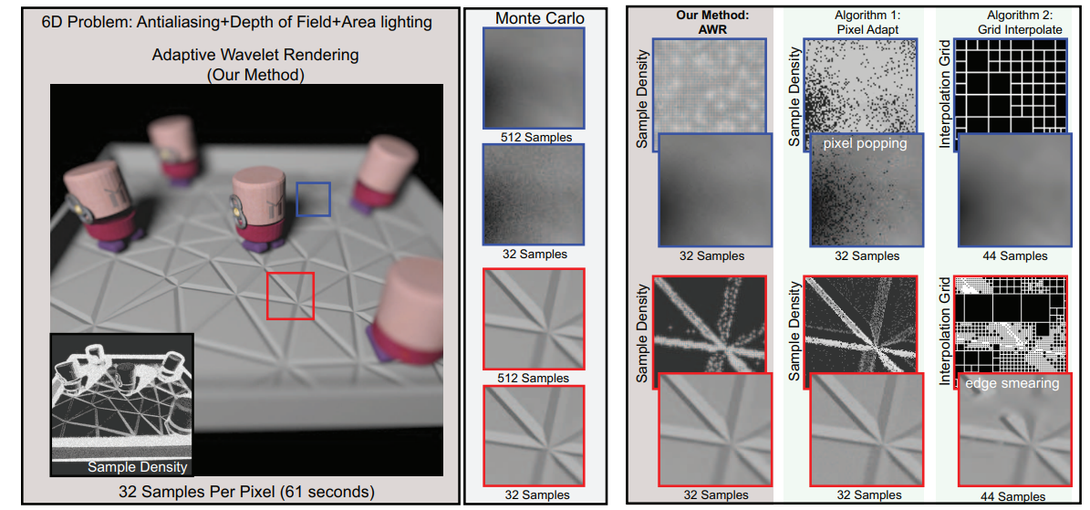
Adaptive Wavelet Rendering

Slide 12
Adaptive Wavelet Rendering
分野・概要
適応的サンプリング
コントリビューション
Wavelet空間を用いたMCサンプル高速化
従来のアプローチとその問題点
Hachisuka’s 多次元サンプリング
低次元なエフェクトしか存在しないような状況でも高コストになる可能性がある
一般の多次元エフェクトには未対応
- ラジオシティ法やPRTなどの有限要素法にはWaveletがよく用いられる
アプローチ
MCサンプルからWavelet係数を計算しエッジを得る→適切なWavelet近似で画像を再構成
自然画像は画像空間か別次元に滑らかな領域を持つので、サンプル数を上げるよりこの滑らかさを利用する
結果
MCや他の適応的サンプリングよりサンプル数小
Depth of field, area lighting, motion blur, and global illumination.
制限と今後の課題
画像空間以外でのサンプリングで最適化していない（次元の呪いを避けるため）
このため低次元画像にも高次元サンプル
今のままでも余計なコストは掛からないが、低次元特徴を活かせるかも？
- 動画にも応用したい

Slide 13
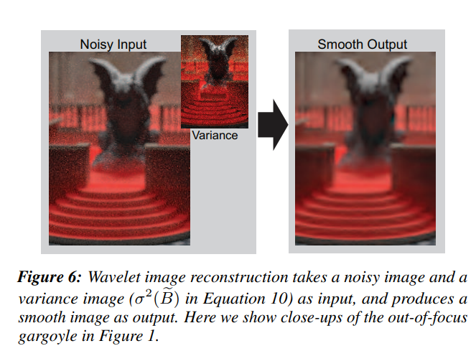
Adaptive Wavelet Rendering

Slide 14
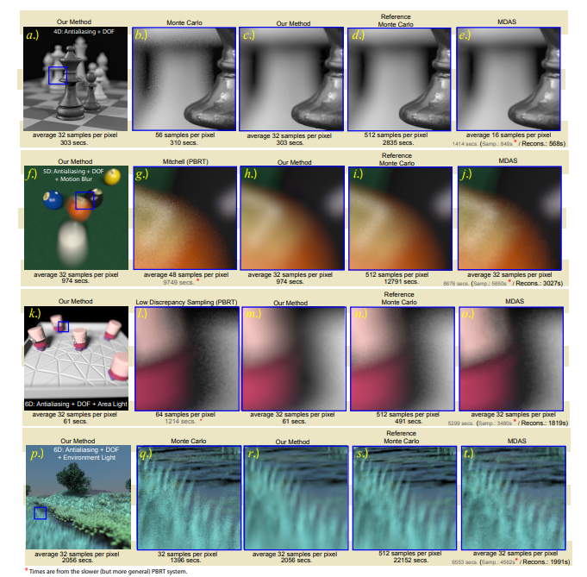
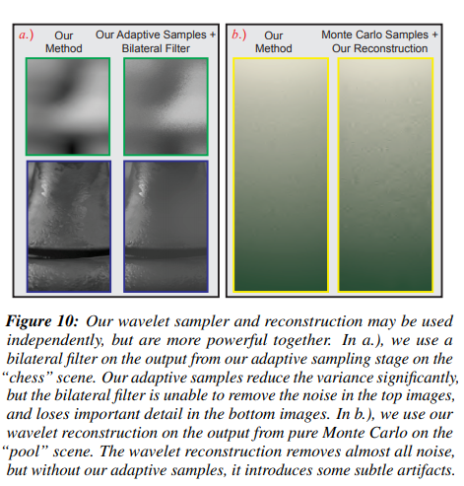
Adaptive Wavelet Rendering

Slide 15
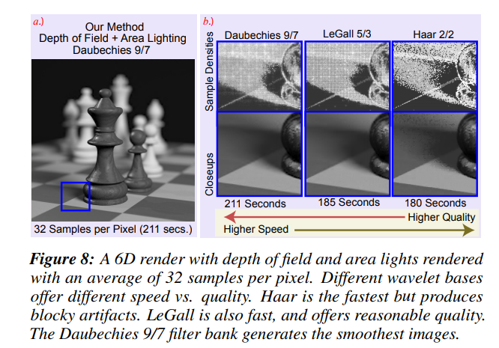
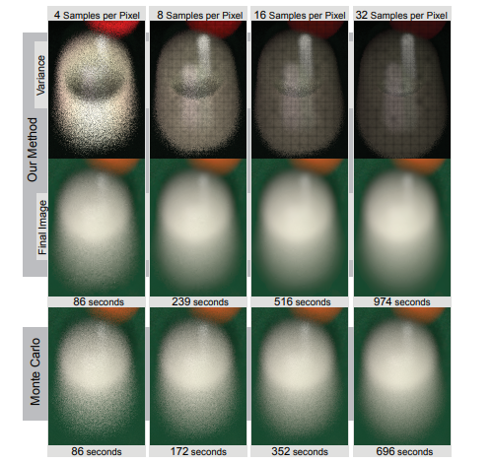
Adaptive Wavelet Rendering

Slide 16
Adaptive Rendering with Non-Local Means Filtering Rousselle, F., et al., (2012). ACM Transactions on Graphics.

Slide 17
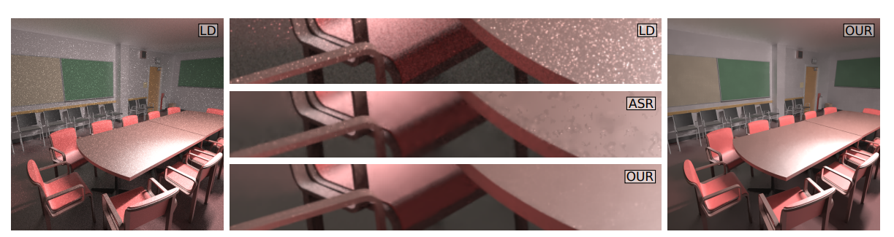
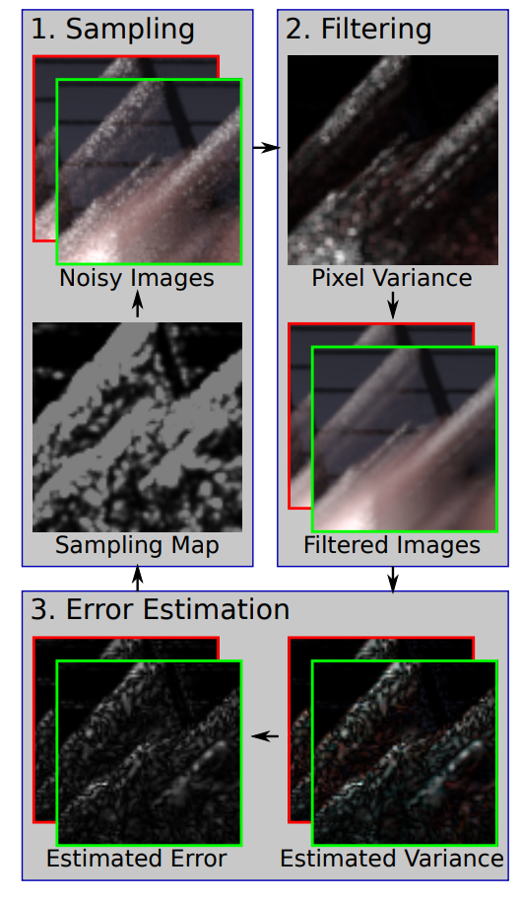
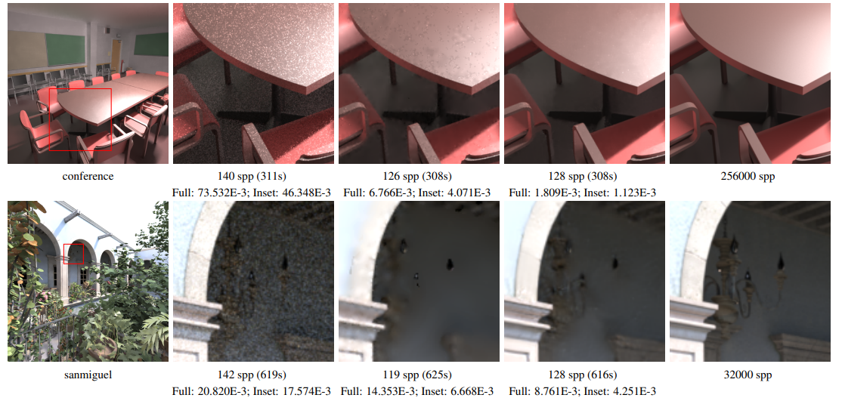
Adaptive Rendering with Non-Local Means Filtering
low-discrepancy sampling
既存手法 Rousselle et al. [2011]

Slide 18
Adaptive Rendering with Non-Local Means Filtering
分野・概要
MCレンダリング＋フィルター
non-local means filter（NLM）の拡張
コントリビューション
適応的レンダリングフレームワーク
Dual-bufferによるエラー推定
NLMでMCレンダリングの画像をノイズ除去
従来のアプローチとその問題点
従来手法ではフィルタリング部分が画像処理のSOTAに及んでいなかった。
straightforward wavelet shrinkage
[Overbeck et al. 2009]
adaptive bandwidth selection with isotropic Gaussian filters
[Rousselle et al. 2011]
アプローチ
[↺]適応的MC sample→デノイズ→エラー推定
結果
複雑な領域でも平滑化せずノイズ除去できる
サンプルとしてRandomではなくlow-discrepancy sequencesも可能
画素平均と画素サンプル分散の比較により低コントラスト領域でもデノイズ
制限と今後の課題
Denoising Filterの性能に大きく依存
ブルートフォースサンプリングのため効率的な光輸送経路が見つからない場合非効率→MLTを試すと良いかも
時間方向への拡張（動画に対応）

Slide 19
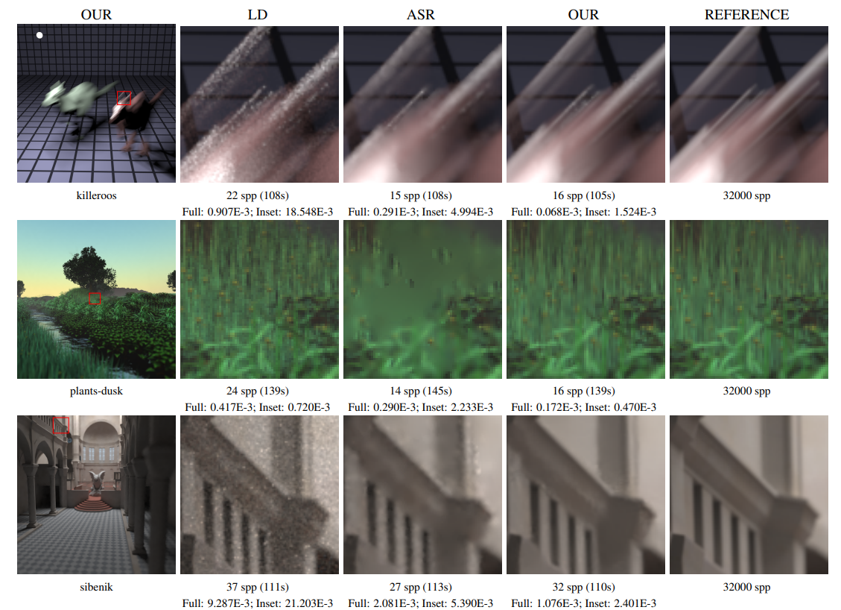
Adaptive Rendering with Non-Local Means Filtering

Slide 20
Adaptive Rendering with Non-Local Means Filtering

